Slide 1

Programma 11 februari 2017
10.15 Theorie Bochtentechniek
10.45 Praktijk Bochtentechniek op het ijs
11.30 Nabespreken praktijk
12.30 Afsluiting

Slide 2
Bochtentechniek
Houding
Afzet
LZP
Verzamelen
Route van de schaats

Slide 3
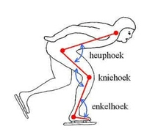
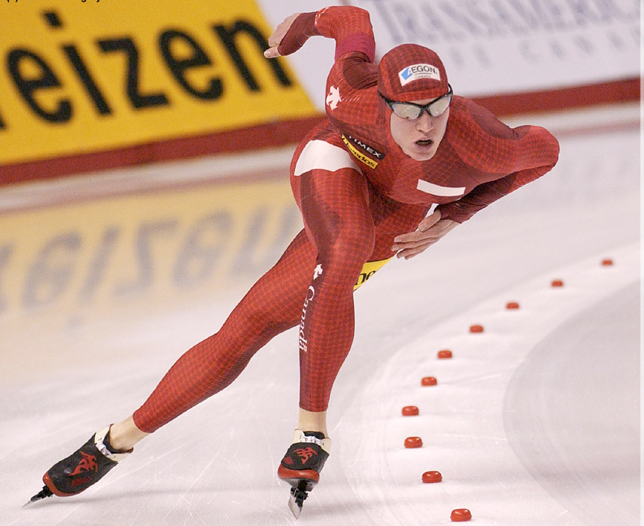
Houding
Hoeken
Neus, knie en teen op één lijn
LZP: druk op de hak
Romp
Hoofd
De houding

Slide 4
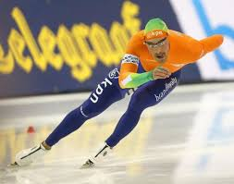
Afzet
Eerste bochtslag met rechts
Plaatsing nieuwe schaats onder schouder-heup-knielijn
Afzethoek optimaliseren (hangen)
Afzet begint direct wanneer been geplaatst wordt, dynamisch, geen glijfase
Constant druk op één van beide benen. Drukverlies → volgende been
De afzet

Slide 5
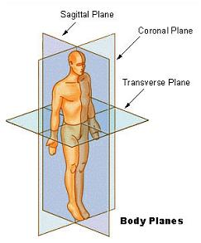
Vlakken
Bron:Handboek Wedstrijdschaatsen Gemser et al

Slide 6
LZP
Projectie LZP (saggitaal) van achter in de schaats na plaatsen been naar voorkant schaats bij einde afzet
Projectie LZP valt constant buiten het steunvlak (longitudiaal en transversaal)
Geen verplaatsing LZP van linker naar rechterbeen in transversale vlak
Kunnen hangen op rechts is voorwaarde om te kunnen hangen op links. Moet je kunnen “voelen”
Steunvlak hakgerelateerd in Sagittaal/Frontaal
getrokken lijn= 90 graden
Plaatsing

Slide 7
Verzamelen
Omdat in de bocht altijd met één van beide benen wordt afgezet is er geen sprake van verzamelen
Linkerbeen wordt na afzet actief achter het zich strekkende rechterbeen doorgehaald
Rechterbeen wordt na afzet actief over het zich strekkende linkerbeen heen geplaatst
Deelzwaartepunten dichtbij LZP houden

Slide 8
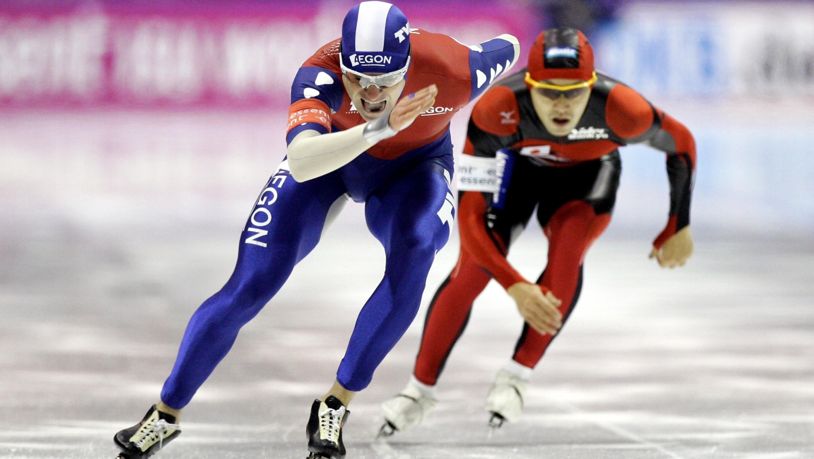

Slide 9
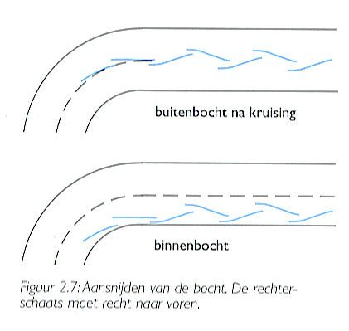
Overgang bocht rechte eind
Ingaan van de bocht
Route van de schaats
Rechterbeen is eerste bochtslag
Bron:Handboek Wedstrijdschaatsen, Gemser et al

Slide 10
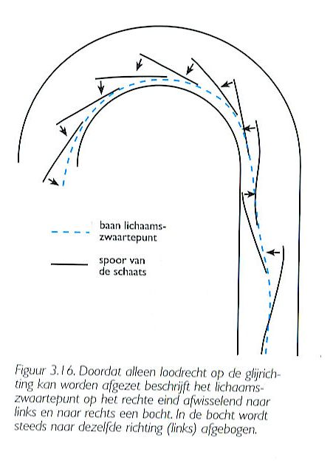
Route van de schaats in de bocht
Bron:Handboek Wedstrijdschaatsen Gemser et al

Slide 11
Overgang bocht rechte eind
Laatste bochtslag op het rechte einde maken
Laatste bochtslag op rechts goed mee naar voren nemen, hiermee druk je de laatste linker schaats recht het rechte eind op
Schouder – heuplijn frontaal richten

Slide 12
Oefeningen
Oefeningen detail gericht :
Houding
LZP
Balans
Richtingen
Altijd correctie op fouten
Positief benaderen door analyse verbeterpunten

Slide 13
Tot slot Tot slot
Vragen opmerkingen:

